Slide 1
Minecraft в Construct 3
Егор Колесников

Slide 2
Содержание
Кто я
Чему научился
Мой проект

Slide 3
Кто я такой
Я Егор мне 9 лет я люблю играть в майнкрафт я учусь в 107 школе

Slide 4
Чему я научился
Я научился делать: устанавливать персонажей,менять их,вырезать,ставить их

Slide 5
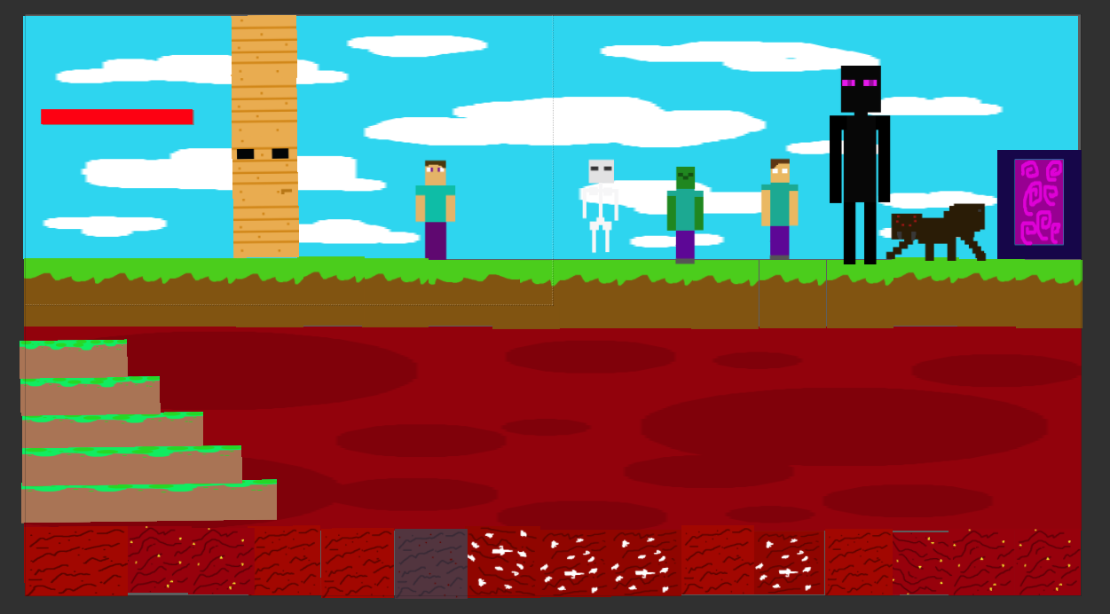
Мой проект
Мой проект это майнкрафт в 2D графике в ней есть все вражеские мобы

